Slide 1

SISTEMA DE GESTIÓN DE PROCESOS
Curso: Estructura de datos
Integrantes:
VASQUEZ CONDE JEAN PIERRE
TORRES ESCALANTE JHON JAIME
PEREZ VASQUEZ ALDAIR ANTONIO

Slide 2
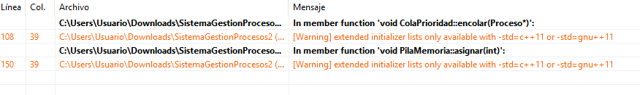
Se está usando listas de inicialización {} que requieren C++11 o superior, pero el compilador no está configurado para ese estándar. Solución: activa -std=c++11 en las opciones del compilador.

Slide 3
#include <iostream>
Incluye la biblioteca de entrada/salida estándar de C++.
Ejemplo:
Permite usar:
2. cout → para imprimir en pantalla.
3. cin → para leer desde teclado.
4. endl → para saltos de línea.
#include <cstring>
Incluye funciones para trabajar con cadenas de caracteres tipo C (char[]).
Permite usar funciones como:
strlen() → longitud de una cadena.
strcpy() → copiar cadenas.
strcmp() → comparar cadenas.
strcat() → concatenar cadenas.

Slide 4
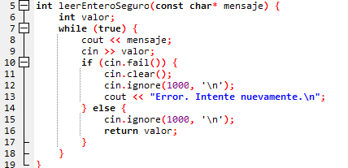
1.Declara una función que recibe un mensaje (mensaje) y devuelve un número entero
2.Inicia un bucle infinito que solo se rompe cuando el usuario ingresa un número válido.
3.Verifica si ocurrió un error al leer (por ejemplo, si el usuario ingresó texto o símbolos no válidos).
4.Limpia el estado de error del “cin” para poder usarlo de nuevo.
5.Limpia el teclado descartando hasta 1000 caracteres o hasta que se presione Enter, para evitar basura en la entrada.
Limpia lo que el usuario haya escrito después del número para evitar errores en futuras lecturas.

Slide 5
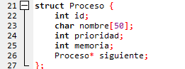
Agrupa varios datos relacionados con un proceso del sistema, como su ID, nombre, prioridad, memoria y un puntero al siguiente proceso (útil para listas enlazadas).
Esto significa que se está reservando espacio para una cadena de texto de hasta 49 caracteres
Permite enlazar este proceso con otro, como en una lista enlazada (útil para colas de procesos).

Slide 6



Ejemplo:
*Si estás haciendo un programa que maneja varios procesos del sistema (como el Administrador de Tareas), cada proceso puede tener un nombre como:
-"Spotify"
-"Visual Studio Code"
-"Calculadora"
-"Steam"
Entonces usas char nombre[50]; para guardar esos nombres en la memoria del programa.

Slide 7
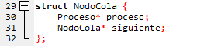
Una cola es una estructura donde los datos se atienden en el orden en que llegan: el primero en entrar es el primero en salir.
Ejemplo de Nodo Cola:
-Es como una persona formada en una fila, con su información, y sabiendo quién va después. Así se forma una cola de espera, justo como en la vida diaria.

Slide 8
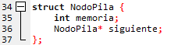
Define un nodo para una pila enlazada. Una pila es una estructura donde los datos se apilan uno encima del otro y solo se puede acceder (agregar o quitar) al último que se colocó.
Ejemplo:
Imaginar una pila de platos en la cocina.
Cada plato en la pila tiene una memoria (o información adicional, como el tamaño o la etiqueta) y apunta al siguiente plato en la pila. La pila se construye colocando nuevos platos en la parte superior, y cuando quieres usar un plato, lo retiras de la parte superior.
En términos sencillos:
memoria: sería la información del plato, por ejemplo, el tamaño.
siguiente: sería el siguiente plato en la pila.

Slide 9
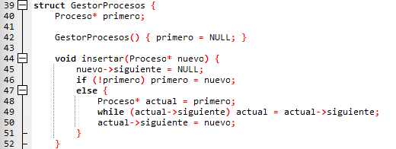
Define una estructura que gestiona procesos en forma de lista enlazada simple, y contiene una función para insertar un nuevo proceso al final de dicha lista.
Ejemplo:
Imagina que tienes una lista de tareas que agregar en orden.
1.La lista empieza vacía
2.Cuando tienes una nueva tarea, la metes en la lista.
3.Si la lista está vacía, esa tarea será la primera.
4.Y si no, buscas el final de la lista y agregas la nueva tarea allí.
Cómo funciona en tu código:
primer es la primer tarea en la lista.
a)Cuando agregas una tarea (nuevo):
b)Si la lista está vacía, esa tarea pasa a ser la primera.
c)Si no, recorres las tareas ya existentes hasta llegar al final y colocas la nueva al final.

Slide 10
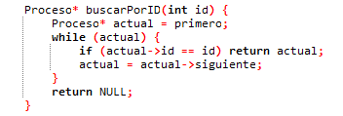
Buscar un proceso por su ID dentro de una lista enlazada de procesos y recorre la lista de procesos y devuelve un puntero al proceso que tiene el ID indicado. Si no encuentra ningún proceso con ese ID, devuelve NULL.
Esto crea una función que devuelve un puntero a un proceso
Un libro en una estantería.
Ejemplo:
1.Tienes una estantería con varios libros (cada libro tiene un ID).
2.Quieres encontrar un libro específico con un ID determinado.
3.Empiezas desde el primer libro (el de arriba).
4.Revisas si ese libro tiene el ID que buscas.
5.Si no, pasas al siguiente libro y repites.
6.Si encuentras el libro con el ID, lo vuelves y terminas.

Slide 11
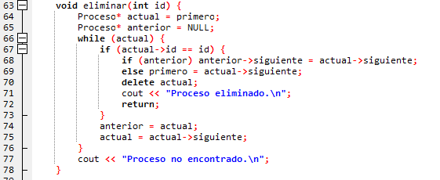
La función que se muestra en la imagen se llama eliminar y forma parte de un sistema que gestiona una lista enlazada de procesos.
Una lista de músicas en una playlist
Ejemplo sencillo:
1.Tienes una lista de canciones en tu reproductor.
2.Quieres eliminar una canción con un ID específico.
3.Comienzas revisando la primera canción.
4.Si no es la que buscas, pasas a la siguiente.
5.Cuando encuentras la canción con ese ID, la eliminas y dejas que la siguiente tome su lugar.
6.Si no la encuentras en toda la lista, te avisas que no está.

Slide 12
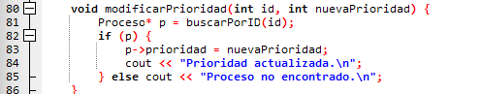
La función modificar Prioridad busca un proceso por su ID en una lista y, si lo encuentra, cambia su prioridad a un nuevo valor. Si no lo encuentra, muestra un mensaje de error.
Una lista de tareas con prioridad.
Ejemplo:
1.Tienes una lista de tareas ("hacer la compra","estudiar","lavar") con diferentes niveles de prioridad.
2.Quieres cambiar la prioridad de una tarea específica.
3.Revisas cada tarea en orden.
4.Cuando encuentras la tarea que quieres modificar, ajustas su nivel de prioridad.
5.Si no la encuentras en toda la lista, te avisas que esa tarea no está.

Slide 13
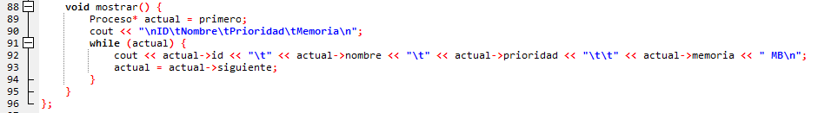
Sirve para imprimir en pantalla todos los procesos almacenados en la lista, recorre la lista de procesos desde el primero hasta el último y muestra sus datos
lista de contactos o tareas que quieres revisar o presentar.
Ejemplo:
1.Tienes una lista de personas con información como nombre, prioridad y memoria (o importancia).
2.Quieres imprimir o mostrar todos los datos de cada elemento.
3.Comienzas desde el primero y sigues revisando uno por uno.
4.Para cada elemento, imprimes su información (nombre, prioridad, memoria).

Slide 14
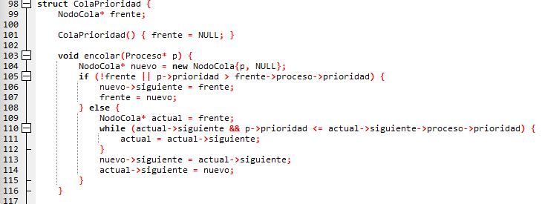
Una cola de prioridad es una estructura donde los procesos se guardan ordenados según su prioridad.
El código se encarga de que cada nuevo proceso se inserte en la posición correcta, de forma que los de mayor prioridad se atiendan primero.
“Es como en una fila de atención donde se atienden primero las tareas más importantes, y cada vez que agregas una nueva, la colocas en su lugar según su prioridad”
Ejemplo:
1.Tienes una lista de tareas con diferentes prioridades.
2.Quieres agregar una nueva tarea en orden según su prioridad.
3.Si la lista está vacía o la prioridad de la nueva tarea es mayor que la primera, la colocas 4.al inicio.
5.Si no, buscas en la lista el lugar correcto para insertarla según su prioridad, manteniendo el orden.

Slide 15
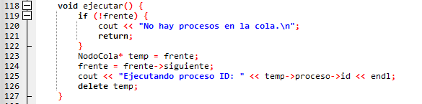
Elimina y muestra el proceso con mayor prioridad de la cola. Si la cola está vacía, lo indica con un mensaje.
Una fila de personas esperando en una tienda.
1.La función revisa si hay personas en la fila.
2.Si no hay nadie, te dice que la fila está vacía.
3.Si hay alguien, atiendes a la primera persona (la de la cabeza de la fila).
4.Después, esa persona se va y pasas a atender a la siguiente en línea.

Slide 16
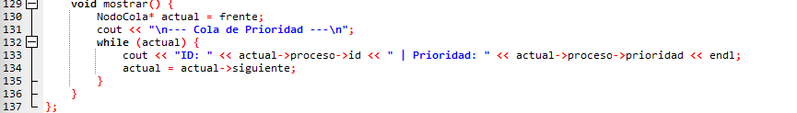
El método recorre e imprime todos los procesos en la cola de prioridad, mostrando su ID y su prioridad. Sirve para visualizar el estado actual de la cola.
Una lista de tareas pendientes en tu teléfono.
1.Revisas cual tarea tienes en primer lugar.
2.La muestras o te acuerdas de ella.
3.Después, marcas esa tarea como hecha y pasas a la siguiente.
4.Si no hay tareas, dices que no hay más pendientes.

Slide 17
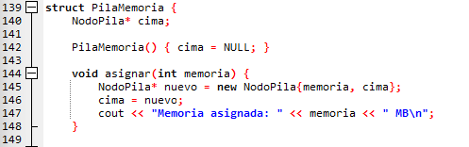
Este código gestiona una pila de bloques de memoria, donde cada nuevo bloque se coloca en la cima.
Sirve para simular asignaciones de memoria como en un sistema operativo, siguiendo el orden último en entrar, primero en salir.
Una estantería con libros apilados (una pila)
1.Cuando quieres guardar un libro, lo colocas en la parte superior de la pila.
2.Cuando quieres tomar un libro para leer, lo tomas de la parte superior.
3.La pila siempre crece o se reduce desde arriba, en orden.

Slide 18
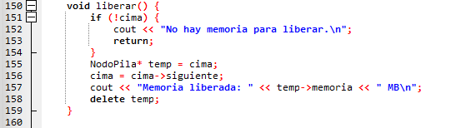
La función liberar() simula liberar memoria en orden LIFO, eliminando el bloque más reciente.
Sirve para gestionar memoria como lo hacen algunos sistemas reales.
Dato:LIFO es una forma de ordenar donde el último en entrar es el primero en salir, como una pila de platos.
Es la función encargada de eliminar el último bloque de memoria asignado (de la cima de la pila).

Slide 19
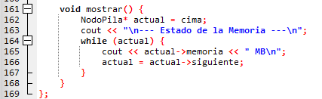
Muestra todos los bloques de memoria almacenados en la pila, empezando por el último que se asignó.
Sirve para:
A)Permite visualizar cuánta memoria ha sido asignada.
B)Es útil para monitorear el uso de recursos en estructuras tipo pila.

Slide 20
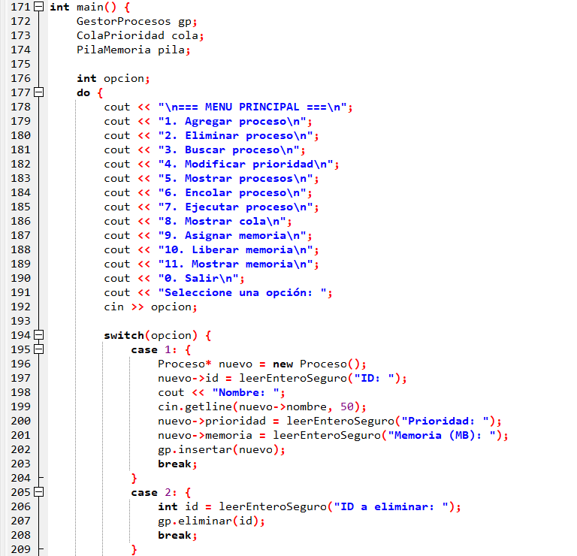
Este es el menú principal de un sistema de simulación para la gestión de procesos y memoria.

Slide 21
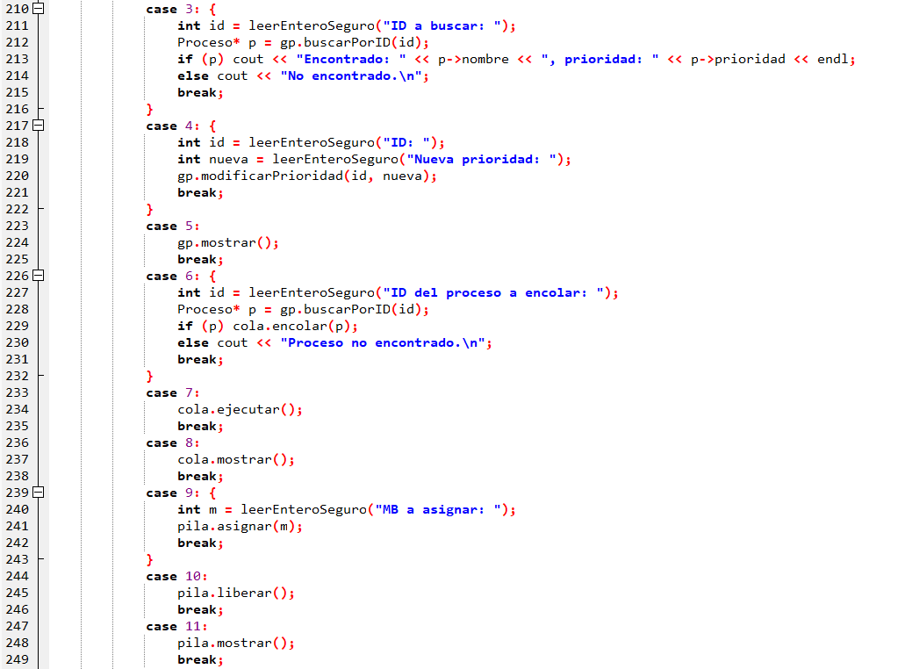

Slide 22
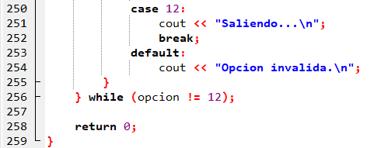
El programa permite gestionar procesos (crear, eliminar, buscar, modificar, mostrar), simular una cola de prioridad para ejecutar procesos según urgencia, y manejar asignación/liberación de memoria usando una pila (LIFO).

